Slide 2
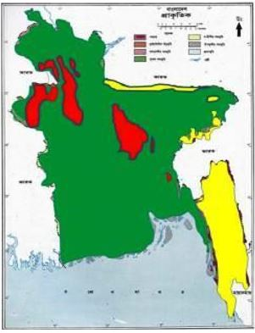
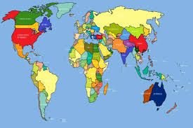
পরিচিতি
শিক্ষক পরিচিতি
পাঠ পরিচিতি
ভূগোল
প্রথম পত্র
একাদশ- দ্বাদশ শ্রেণি
ভূগোল প্রথম পত্র
একাদশ-দ্বাদশ শ্রেণি
দ্বিতীয় অধ্যায়
পৃথিবীর গঠন
মোহাঃ জহুরুল ইসলাম
প্রভাষক - ভূগোল বিভাগ
নূরুজ্জামান বিশ্বাস কলেজ
আল্লারদর্গা, কুষ্টিয়া।
মোবাইল নম্বর ০১৭১৮-৭৩২৩৮২
jahuruldpur@gmail.com

Slide 3
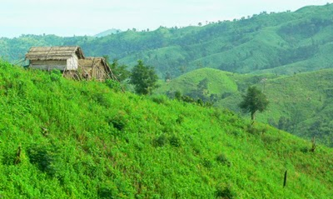
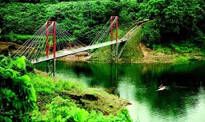
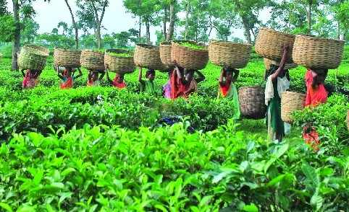
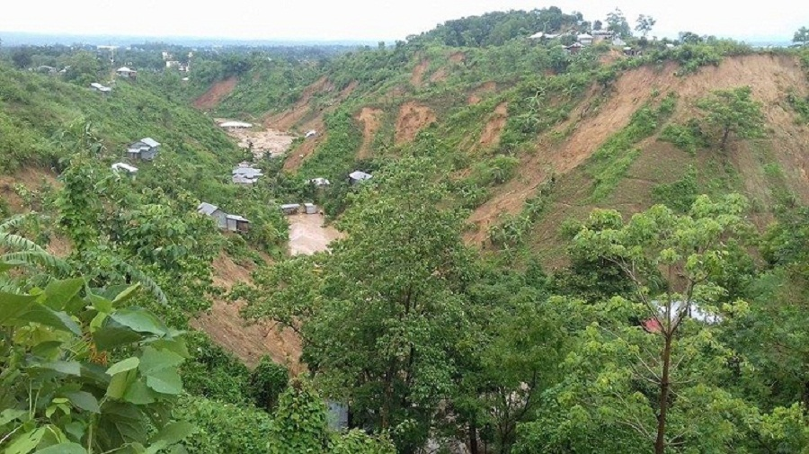
নিচের ছবিগুলো লক্ষ্য কর এবং আজকের আলোচনার বিষয় কি হতে পারে তা বুঝার চেষ্টা কর
আজকের আলোচনার বিষয় বাংলাদেশের ভূ-প্রাকৃতিক অঞ্চলসমূহ হতে পারে।

Slide 4
নিচের চিত্রটি লক্ষ্য কর
টারশিয়ারি যুগের পাহাড়সমূহ
প্লাইস্টোসিন কালের সোপানসমূহ
সাম্প্রতিক কালের প্লাবন সমভূমি

Slide 5
আজকের পাঠের বিষয়

Slide 6
আজকের আলোচনা শেষে শিক্ষার্থীরা যা যা...
1) বাংলাদেশকে ভূ-প্রাকৃতিক অঞ্চলে বিভক্ত করতে পারবে;
2) বাংলাদেশের মানচিত্র অংকন করে ভূ-প্রাকৃতিক অঞ্চলগুলো দেখাতে পারবে;
3) বাংলাদেশর ভূ-প্রাকৃতিক অঞ্চলগুলো বর্ণনা করতে পারবে।

Slide 7
বাংলাদেশের ভূ-প্রাকৃতিক অঞ্চলসমূহ
টারশিয়ারি যুগের পাহাড়সমূহ
প্লাইস্টোসিনকালের উচ্চভূমি
সাম্প্রতিককালের প্লাবন সমভূমি
১) উত্তর-পূর্বাঞ্চলের পাহাড়সমূহ
১) বরেন্দ্র ভূমি
পাদদেশীয় পলল সমভূমি
গঙ্গা-ব্রহ্মপুত্র ও মেঘনার সমভূমি
সিলেট অববাহিকা
কুমিল্লা সমভূমি
চট্রগ্রামের উপকুলীয় অঞ্চল
ব-দ্বীপ সমভূমি
২) দক্ষিন-পূর্বাঞ্চলের পাহাড়সমূহ
২) মধুপুর ও ভাওয়ালের গড়
৩) কুমিল্লার লালমাই পাহাড়

Slide 8
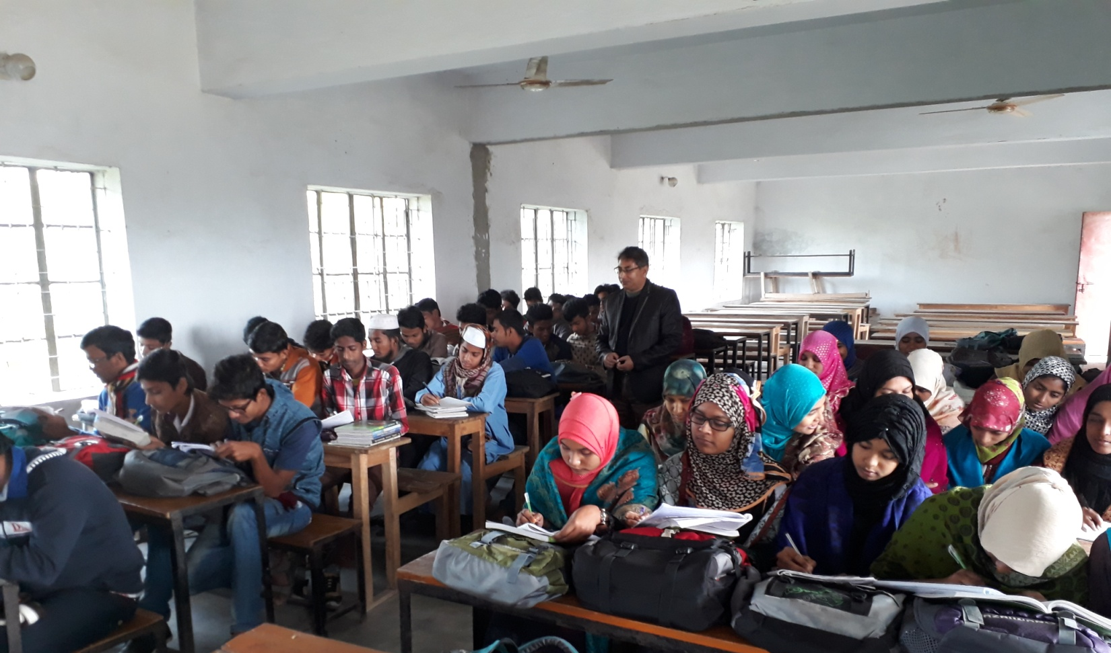
একক কাজ
বাংলাদেশকে ভূপ্রাকৃতিক অঞ্চলে বিভক্ত কর।

Slide 9
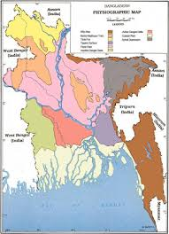
বাংলাদেশের ভূপ্রাকৃতিক অঞ্চলসমূহ
চিত্র - বাংলাদেশের ভূ-প্রাকৃতিক অঞ্চলসমূহ

Slide 10
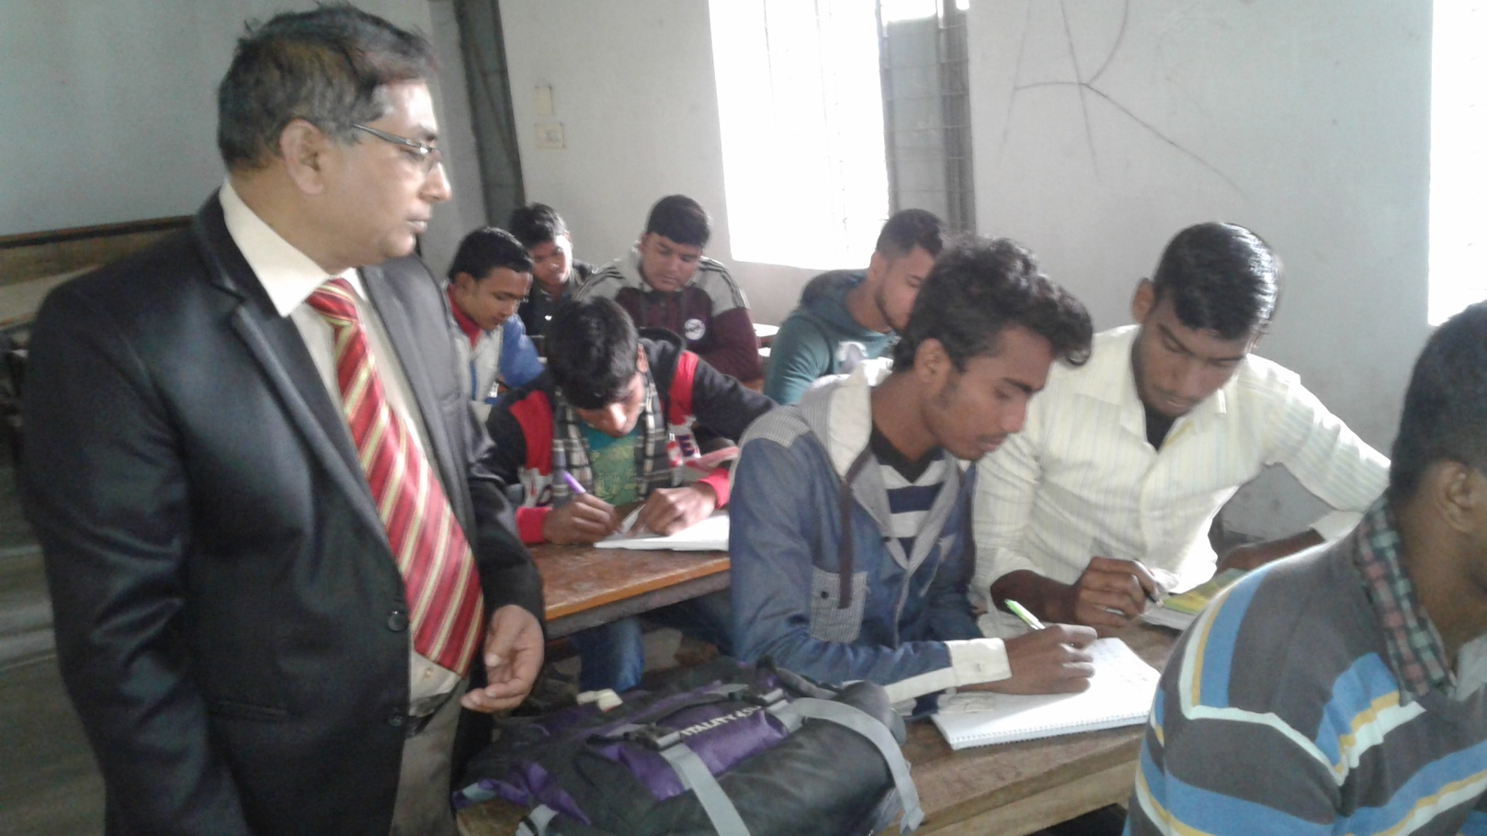
জোড়ায় কাজ
বাংলাদেশের মানচিত্র অংকন করে ভূ-প্রাকৃতিক অঞ্চলগুলো দেখাও।

Slide 11
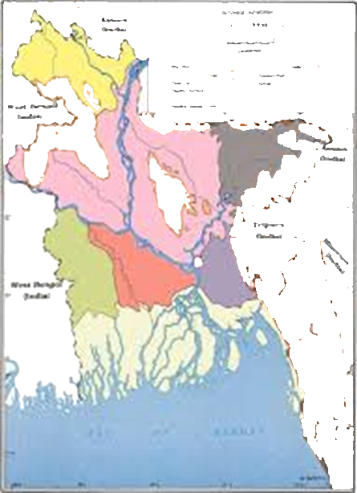
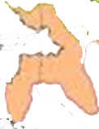
বাংলাদেশের ভূপ্রাকৃতিক অঞ্চলসমূহ
অঞ্চলগূলো দেখতে নিচের লেখার উপর ক্লিক করুণ।
সাম্প্রতিককালের প্লাবন সমভূমি
প্লাইস্টোসিনকালের উচ্চভূমি
টারশিয়ারি যুগের পাহাড়সমূহ

Slide 12
বাংলাদেশের ভূপ্রাকৃতিক অঞ্চলসমূহ
অঞ্চলগূলো দেখতে নিচের লেখার উপর ক্লিক করুণ।
টারশিয়ারি যুগের পাহাড়সমূহ
১) উত্তর-পূর্বাঞ্চলের পাহাড়সমূহ
২) দক্ষিন-পূর্বাঞ্চলের পাহাড়সমূহ
টারশিয়ারি যুগের পাহাড়সমূহ

Slide 13
বাংলাদেশের ভূপ্রাকৃতিক অঞ্চলসমূহ
অঞ্চলগূলো দেখতে নিচের লেখার উপর ক্লিক করুণ।
প্লাইস্টোসিনকালের সোপানসমূহ
১) বরেন্দ্র ভূমি
২) মধুপুর ও ভাওয়ালের গড়
৩) কুমিল্লার লালমাই পাহাড়

Slide 14
অঞ্চলগূলো দেখতে নিচের লেখার উপর ক্লিক করুণ।
বাংলাদেশের ভূপ্রাকৃতিক অঞ্চলসমূহ
সাম্প্রতিককালের প্লাবন সমভূমি
টারশিয়ারী যুগের পাহাড়সমূহ
প্লাইস্টোসিনকালের সোপানসমূহ
1) পাদদেশীয় পলল সমভূমি
2) গঙ্গা-ব্রহ্মপুত্র ও মেঘনার সমভূমি
3) সিলেট অববাহিকা
4) কুমিল্লা সমভূমি
5) চট্রগ্রামের উপকুলীয় অঞ্চল
6) ব-দ্বীপ সমভূমি

Slide 15
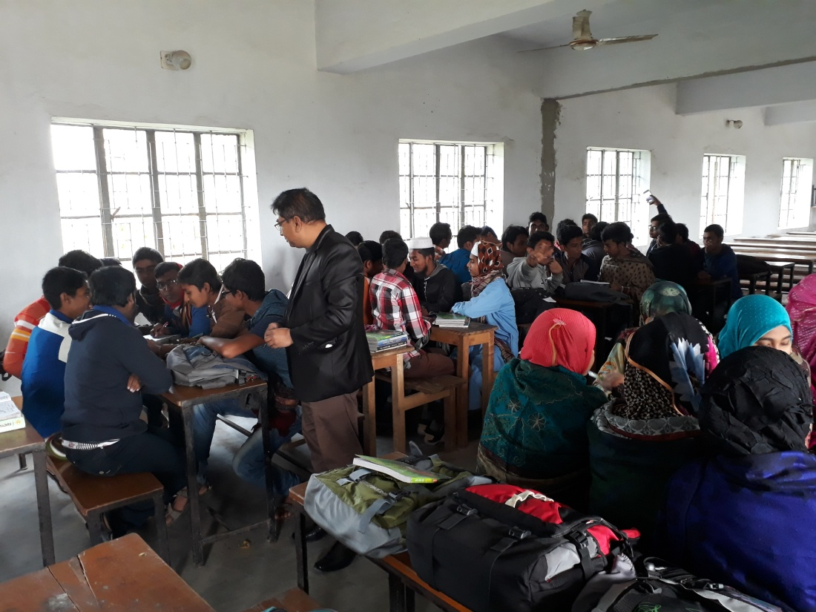
দলগত কাজ
বাংলাদেশের ভূ-প্রাকৃতিক একটি অঞ্চলের বর্ণনা কর।

Slide 16
মৌখিক মূল্যায়ন
১) বাংলাদেশের ভূ-প্রকৃতিকে কয়টি ভাগে বিভক্ত?
২) টারশিয়ারী যুগের পাহাড়সমূহ কোন কোন অঞ্চল নিয়ে গঠিত?
৩) প্লাইস্টোসিন কালের সোপানসমূহকে কয় ভাগে ভাগ করা হয়েছে?
৪) সাম্প্রতিককালের প্লাবন সমভূমিকে কয়টি অঞ্চলে ভাগ করা হয়েছে?

Slide 17
বাড়ির কাজ
বাংলাদেশের ভূ-প্রকৃতির যে কোন একটির বর্ণনা লিখে আনবে কেমন।

